Slide 1
«Библиотека и семья – грани взаимодействия»
Муниципальное бюджетное учреждение культуры Частинская централизованная библиотечная система Ножовская сельская библиотека - музей
Зав. Библиотекой
А. Н. Бобылева

Slide 2
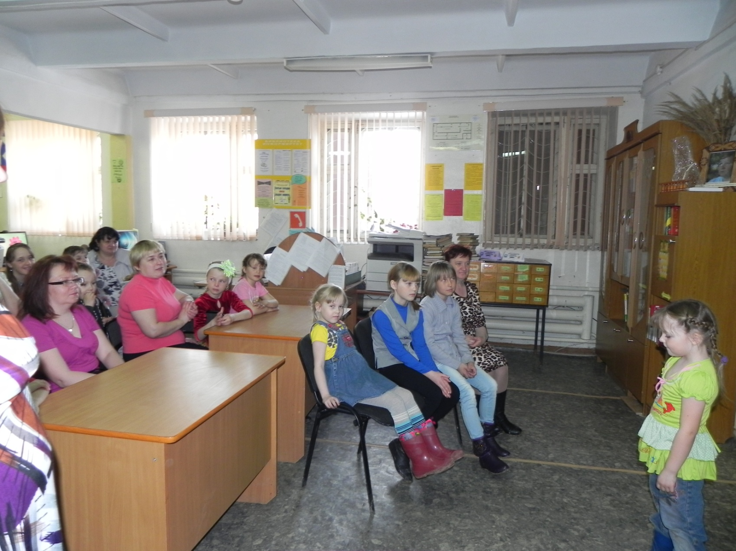
Открытие семейного клуба «Домовёнок»

Slide 3
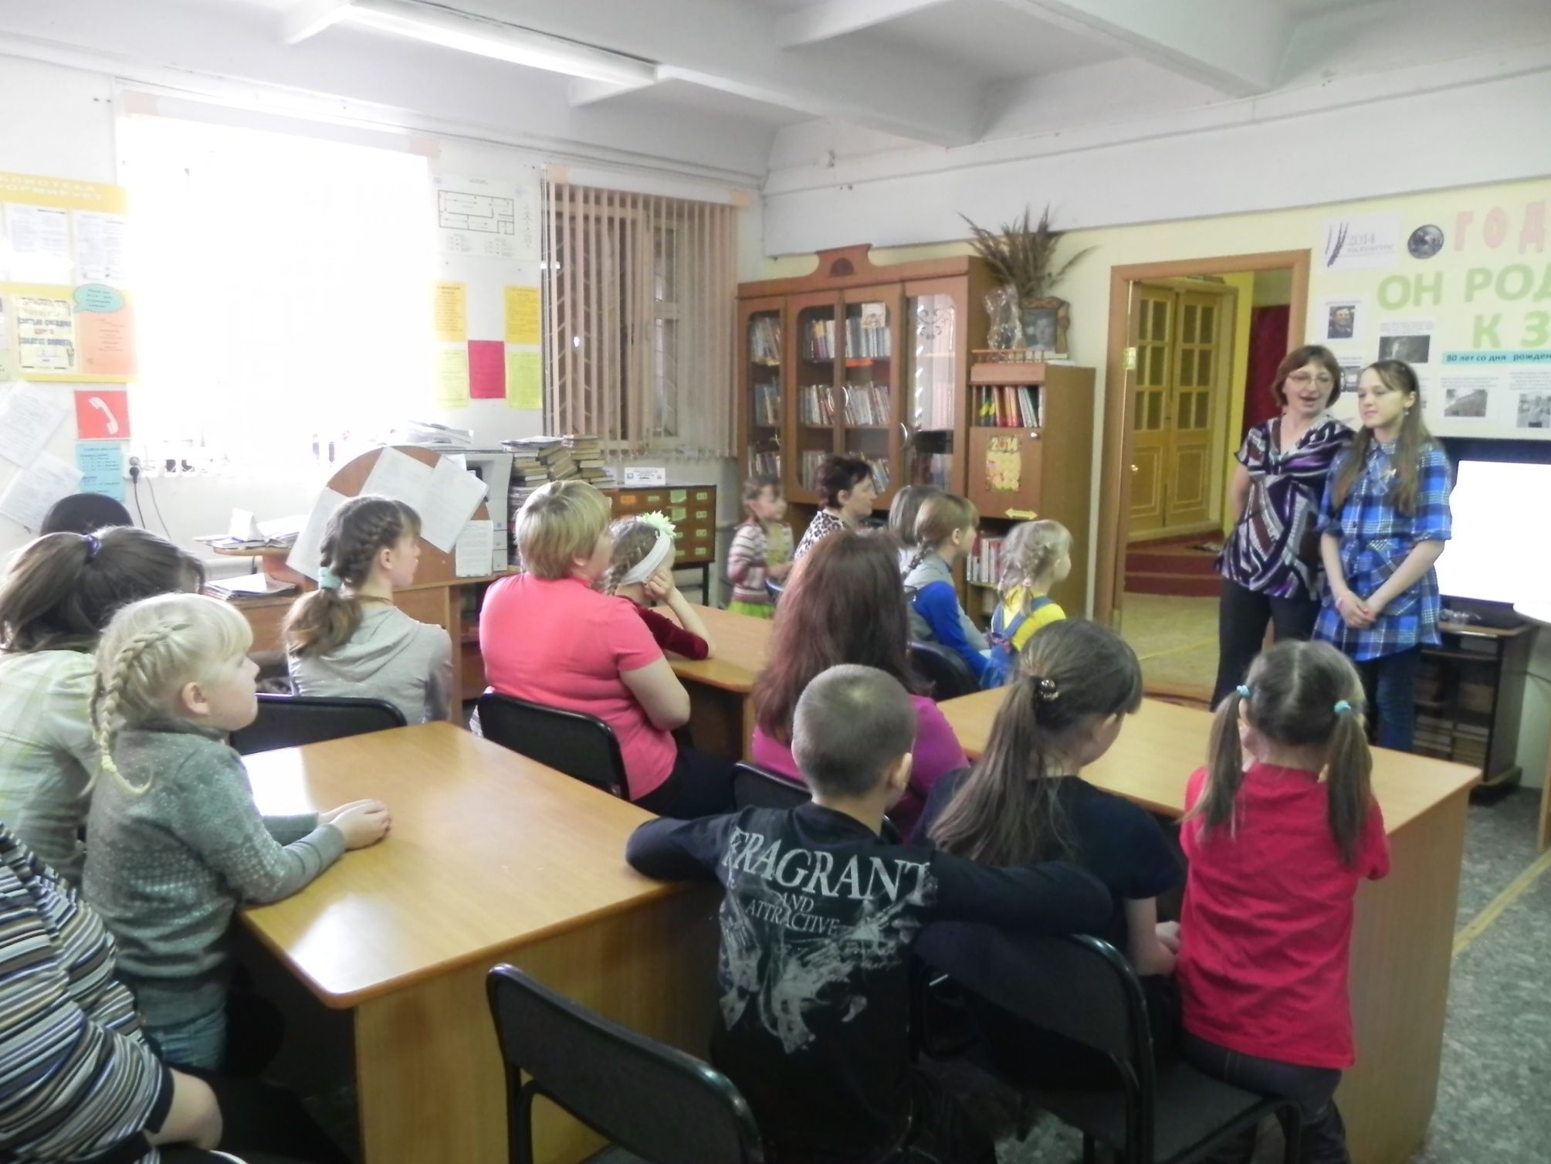

Slide 4
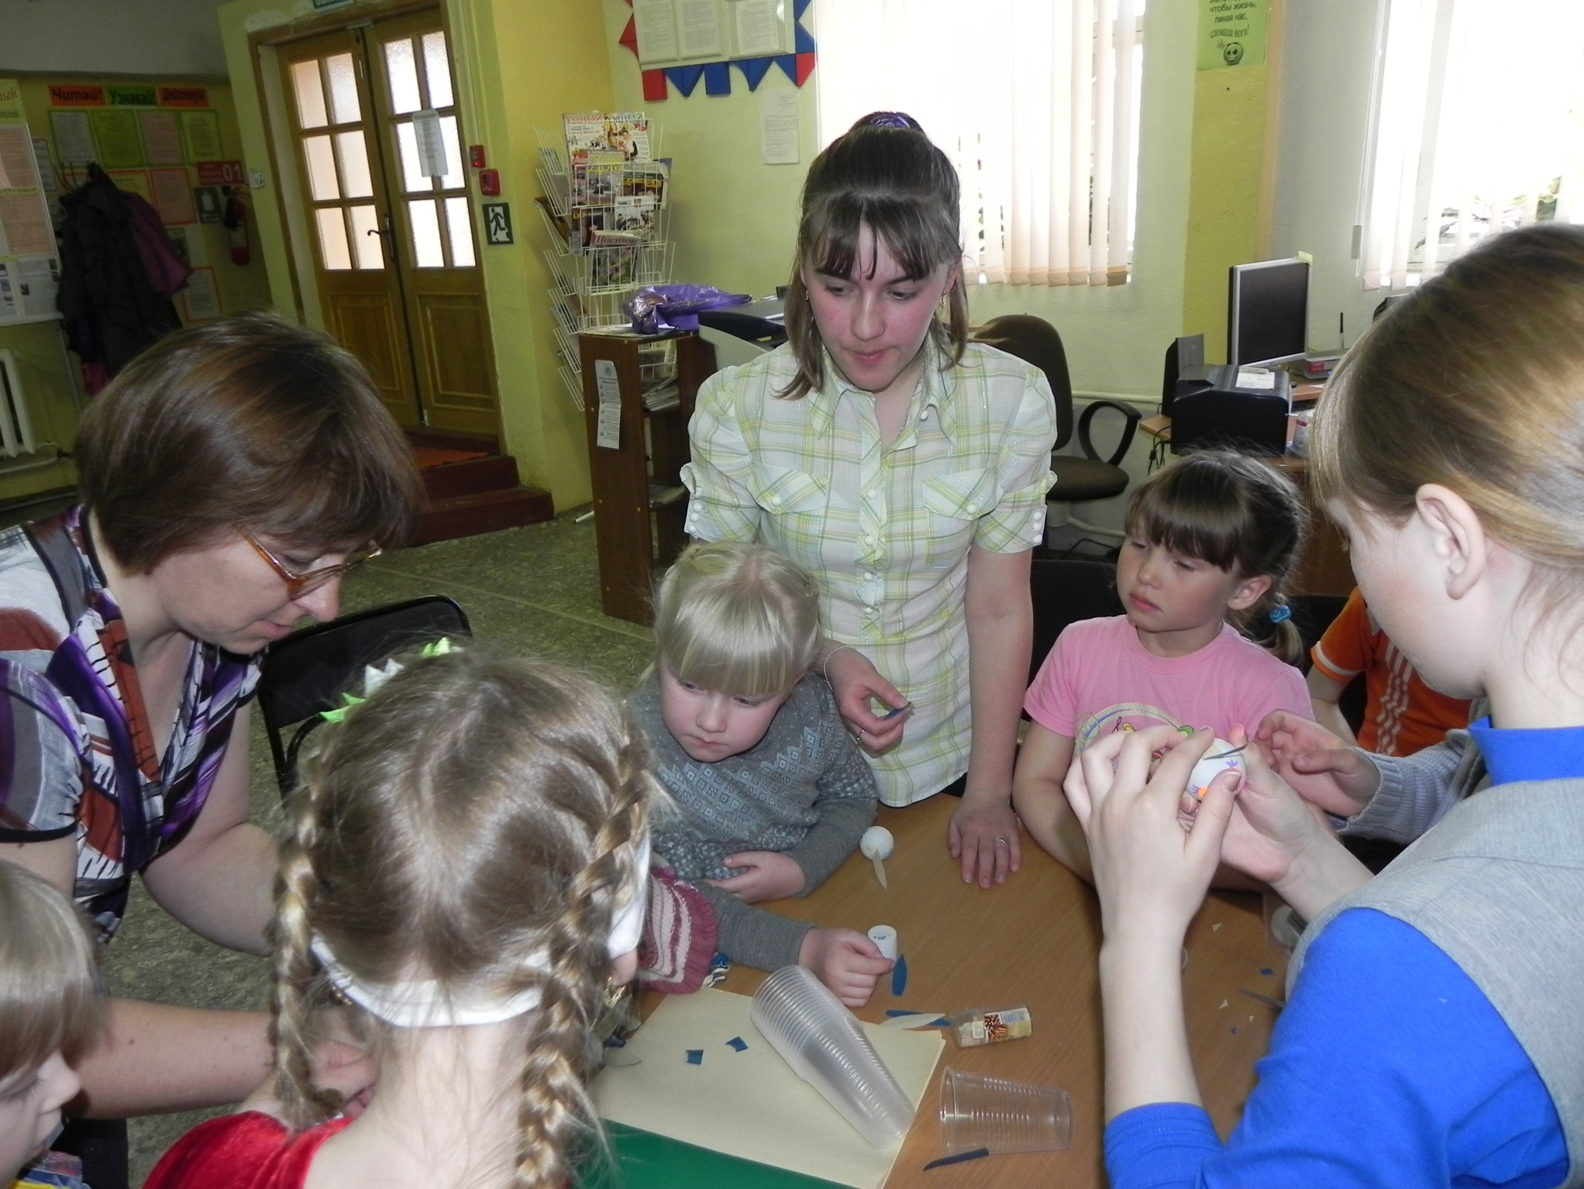

Slide 6
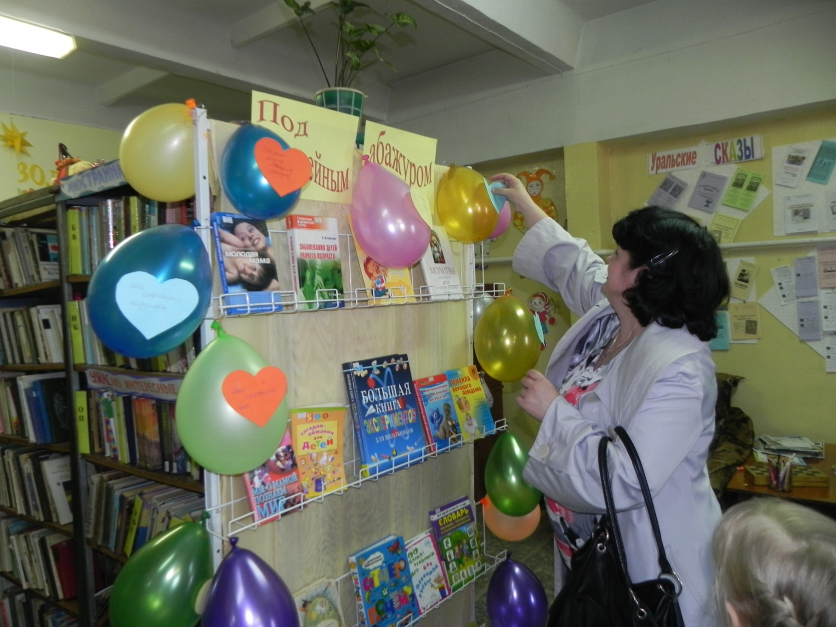
«Воздушная стена пожеланий»

Slide 7
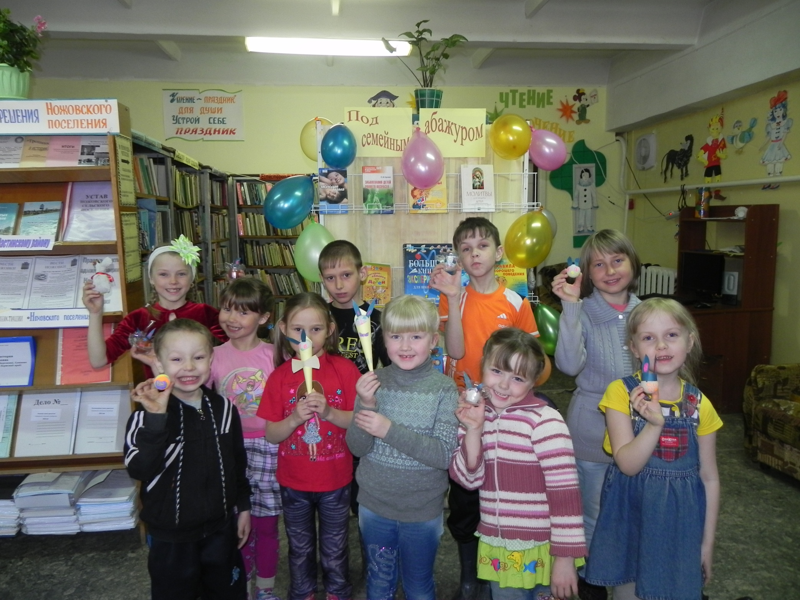

Slide 8
Экскурсия по Частинскому району

Slide 10
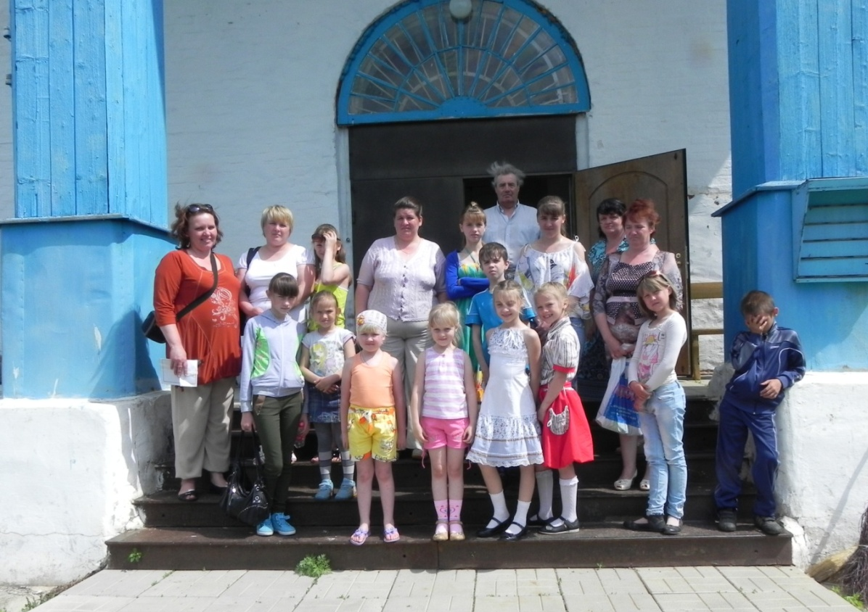
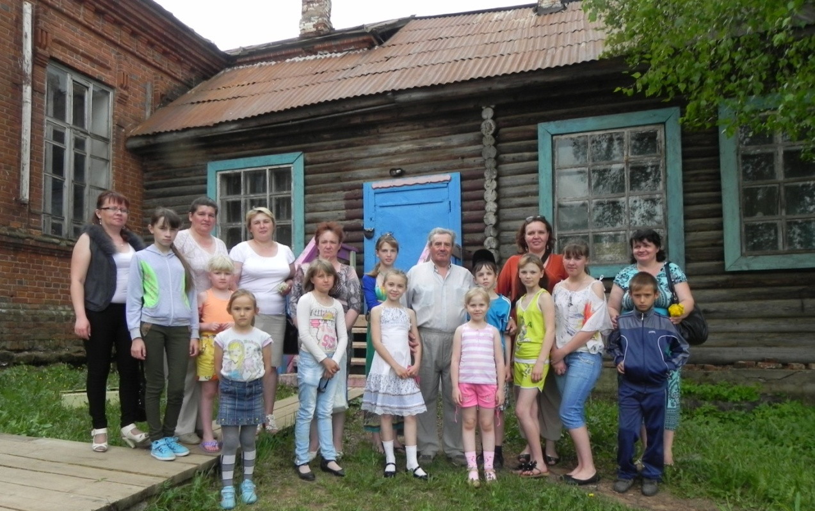

Slide 15
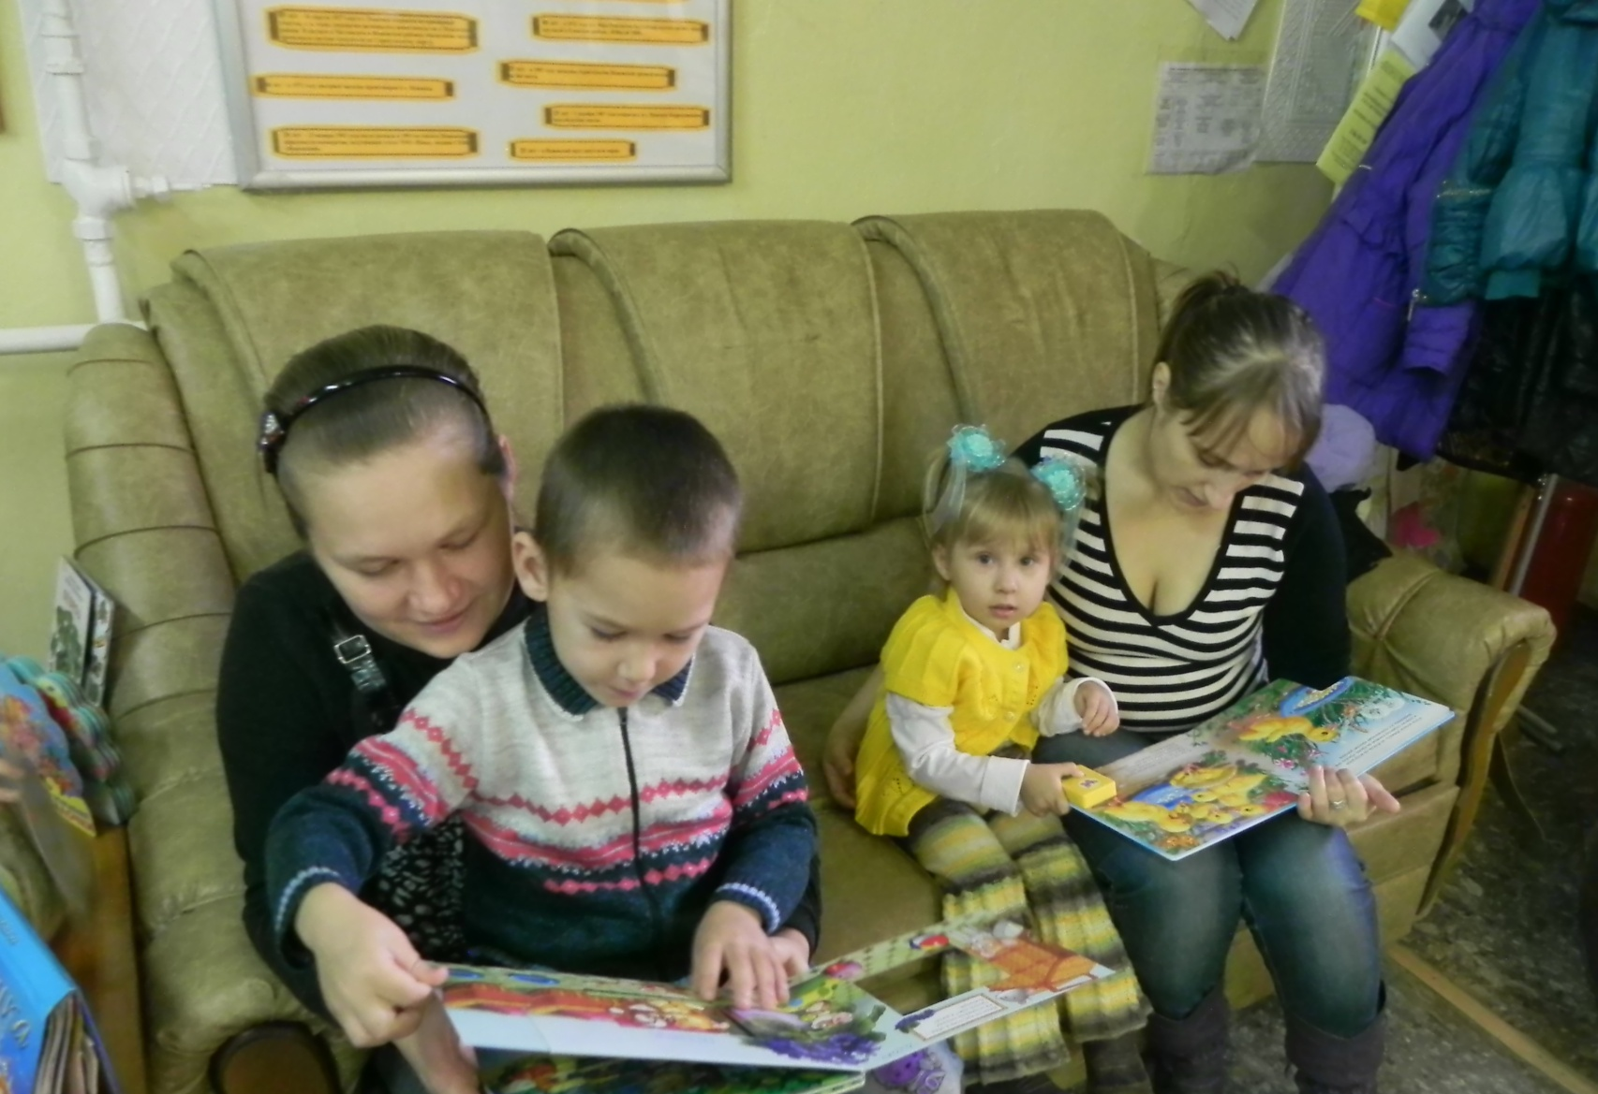

Slide 17
«Коляда, коляда…»

Slide 18
Вечер, посвященный мамам

Slide 20
Экскурсия на животноводческий комплекс в село Верх-Рождество

Slide 23
Экскурсия на колбасный цех, село Верх-Рождество

Slide 24
Встречаем Новый год

Slide 28
Посиделки к Рождеству

Slide 31
Школа родительской любви, по материалам Е. Бачевой

Slide 34
Краеведческий турнир по истории и достопримечательностям Ножовки

Slide 35
Конкурсы читающих семей

